Slide 1
Pembangunan Biodiversity Informatics Genetika Tumbuhan Berbasis Ontologi
Bayu Santoso (G64134017)
Dibimbing : Yeni Herdiyeni

Slide 2
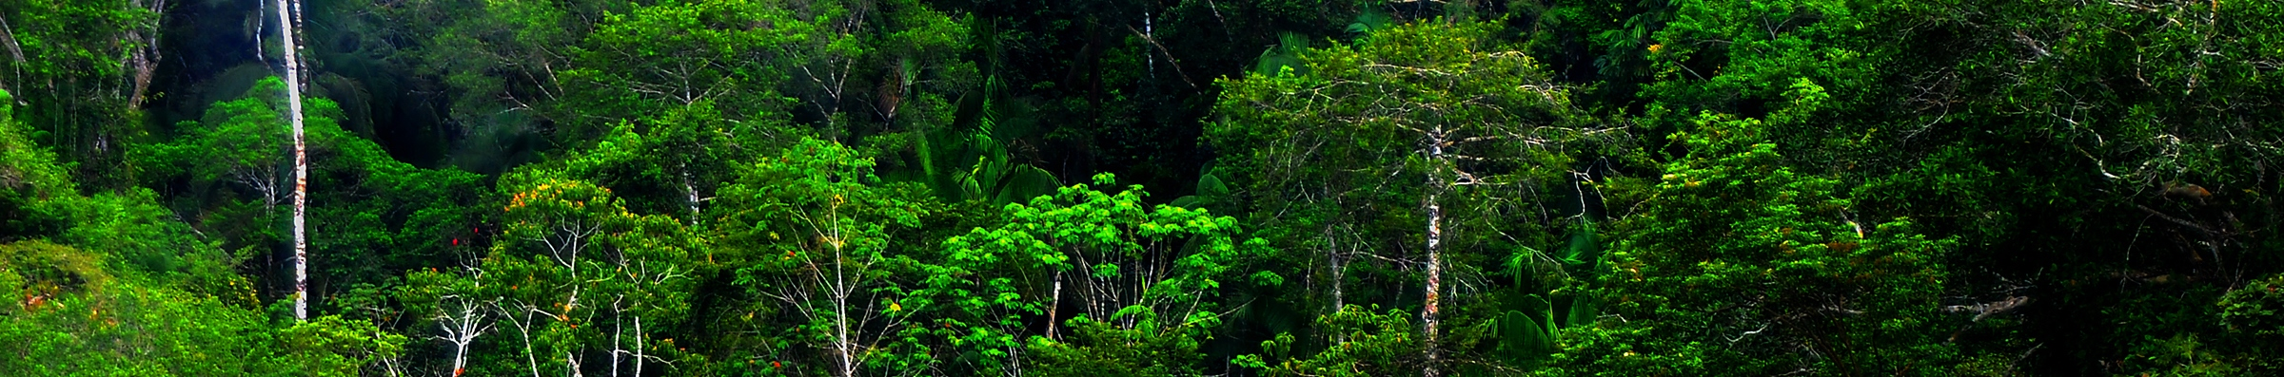
Outline
Latar Belakang
Tujuan
Manfaat
Ruang Lingkup
Metode Penelitian
Lingkungan Pengembangan
Jadwal Penelitian

Slide 3
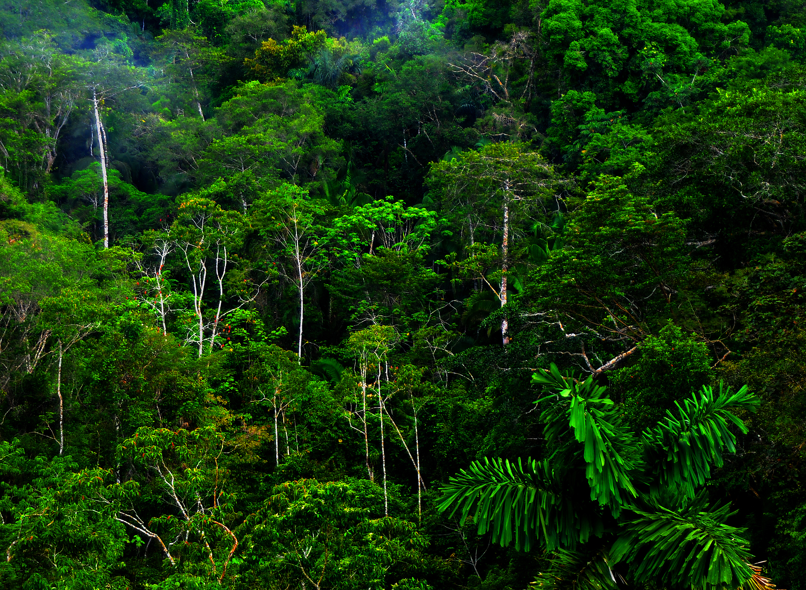
Latar Belakang
Indonesia memiliki lebih dari 32.000 spesies tumbuhan (BAPPENAS 2003).

Slide 4
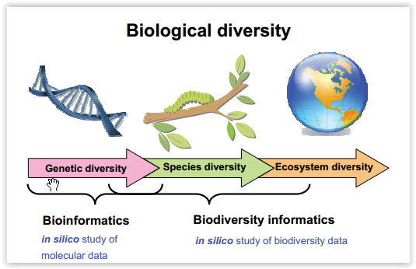
Latar Belakang

Slide 5
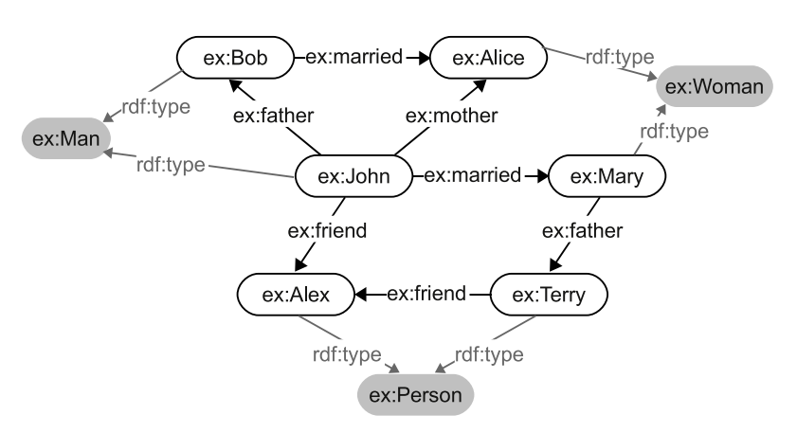
Latar Belakang

Slide 6
Latar Belakang
Ontologi

Slide 7
Tujuan
Membangun sistem Biodiversity Informatics tumbuhan menggunakan ontologi gen.
Menerapkan sistem inferensi pengetahuan pada ontologi gen untuk mengembalikan informasi berupa Molecular Function, Biological Processes dan Cellular Components yang terdapat pada tanaman.

Slide 8
Manfaat
Membantu proses dokumentasi data dan pengetahuan keanekaragaman hayati tumbuhan
Melakukan inferensi dan mengembalikan informasi detail tumbuhan mengenai Molecular Function, Biological Processes dan Cellular Components tumbuhan

Slide 9
Ruang Lingkup
Ontologi yang digunakan dalam penelitian ini berasal dari situs geneontology.org.
Membangun biodiversity informatics pada level genetik.

Slide 10
Metode Penelitian
Fase Analisis
Analisis Model Ontologi
Menentukan Model Informasi
Menentukan Model User
Fase Implementasi dan Desain
Parsing Ontologi
Implementasi Model Informasi
Implementasi Model User
Desain User Interface
Evaluasi

Slide 11
Fase Analisis
Fase Analisis
Analisis Model Ontologi
Menentukan Model Informasi
Menentukan Model User

Slide 12
Analisis Model Ontologi

Slide 13
Menentukan Model Informasi

Slide 14
Menentukan Model User
Use Case Diagram
Activity Diagarm
Class Diagarm
Sequence Diagram

Slide 15
Fase Implementasi & Desain
Fase Implementasi dan Desain
Parsing Ontologi
Implementasi Model Informasi
Implementasi Model User
Desain User Interface

Slide 16
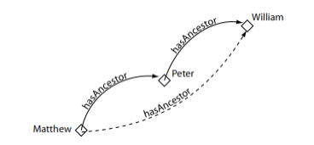
Parsing Ontologi
Triple

Slide 17
Implementasi Model Informasi
SPARQL

Slide 18
Implementasi Model User
Python

Slide 19

Desain User Interface

Slide 20

Evaluasi

Slide 21
Lingkungan Pengembangan
Perangkat Keras
Prosesor Intel Core i7 4500U 1,8 GHz
Memori 12 GB
Hard disk 1 TB
Perangkat Lunak
Sistem operasi Windows 7 Ultimate
Bahasa pemrograman Python dengan Flask sebagai web framework
RDFLib sebagai library yang digunakan untuk penggunaan RDF pada Phyton
Lingkungan pengembangan (IDE) Visual Studio 2013
Protégé 4.3.0 sebagai pemodelan ontologi

Slide 22
Jadwal Penelitian
Tahapan | Mei |  | Juni |  |  |  | Juli |  |  |  | Agustus |  |  |  | September |  |  |  | Oktober |  |  |  | November
 | 3 | 4 | 1 | 2 | 3 | 4 | 1 | 2 | 3 | 4 | 1 | 2 | 3 | 4 | 1 | 2 | 3 | 4 | 1 | 2 | 3 | 4 | 1 | 2 | 3 | 4
Penyusunan Proposal Skripsi
Kolokium
Pengumpulan Data
Fase Analisis
Fase Implementasi
Fase Evaluasi
Penulisan Skripsi
Seminar
Sidang
Revisi

Slide 23
Terima Kasih

